Slide 1
Mon enfant en classe d'adaptation scolaire
Dans sa classe
Dans son bulletin
Fait en collaboration avec les équipes de l'école Petite-Patrie, St-Ambroise et Maisonneuve, Services pédagogiques CSDM

Slide 2
Bienvenue!
Intention de la rencontre
- La classe de votre enfant
- Son évaluation au bulletin

Slide 3
Qu’est-ce qu'une classe d'adaptation scolaire?
Préciser ce qui fait que vos classes d'adaptation scolaire sont adaptées.

Slide 4
Quelques exemples
Nommer des pratiques pédagogiques utilisées

Slide 5
Une nouvelle exigence du ministère de l'éducation
L'enseignement cycle-âge
Pour permettre à vos enfants d'apprendre à partir de thèmes, sujets et apprentissages associés à leur âge selon un niveau de soutien qui répond à leurs besoins.

Slide 6
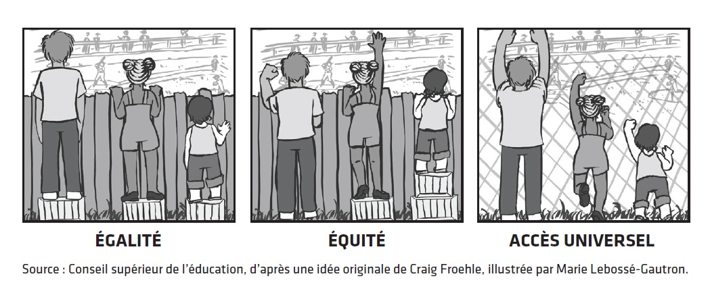
Enseignement de type plus «traditionnel»
Visée : Égalité
Même soutien à tous
Enseignement différencié
Visée : Équité
Soutien variable en fonction des besoins variables
IMAGE : http://oit.utk.edu/wp-content/uploads/Screen-Shot-2017-10-05-at-9.32.55-AM.png

Slide 7
Différentes mesures de soutien, adaptées aux besoins de votre enfant, pour y arriver
Apprentissages, thèmes et textes associés à l'âge de votre enfant
(la même piscine pour tous)

Slide 8
Les différents niveaux de soutien selon les besoins de votre enfant
Évaluation régulière
Évaluation régulière
Évaluation modifiée
(selon des attentes fixées pour votre enfant)
Exemple, donner le tiers de temps de plus pour compléter un évaluation
Exemple, associer des questions à des paragraphes du texte

Slide 9
Mettre captures d'écran, pour une matière d'un :
1) bulletin régulier
2) bulletin modifié

Slide 10
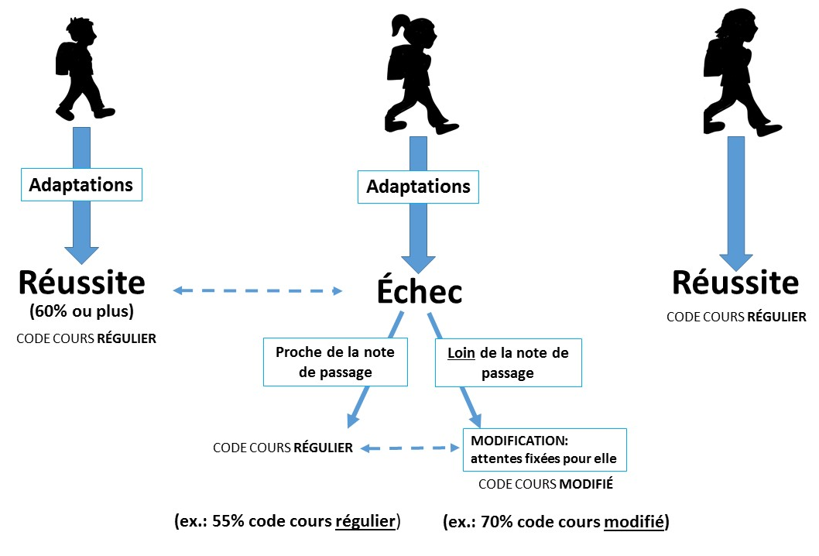

Slide 11
Qu’est ce que ça change ?
Si la mesure de modification des attentes persiste dans le temps, elle a un impact sur le cheminement scolaire de votre enfant.

Slide 12
Des questions? n’hésitez pas à les poser!

